Slide 1
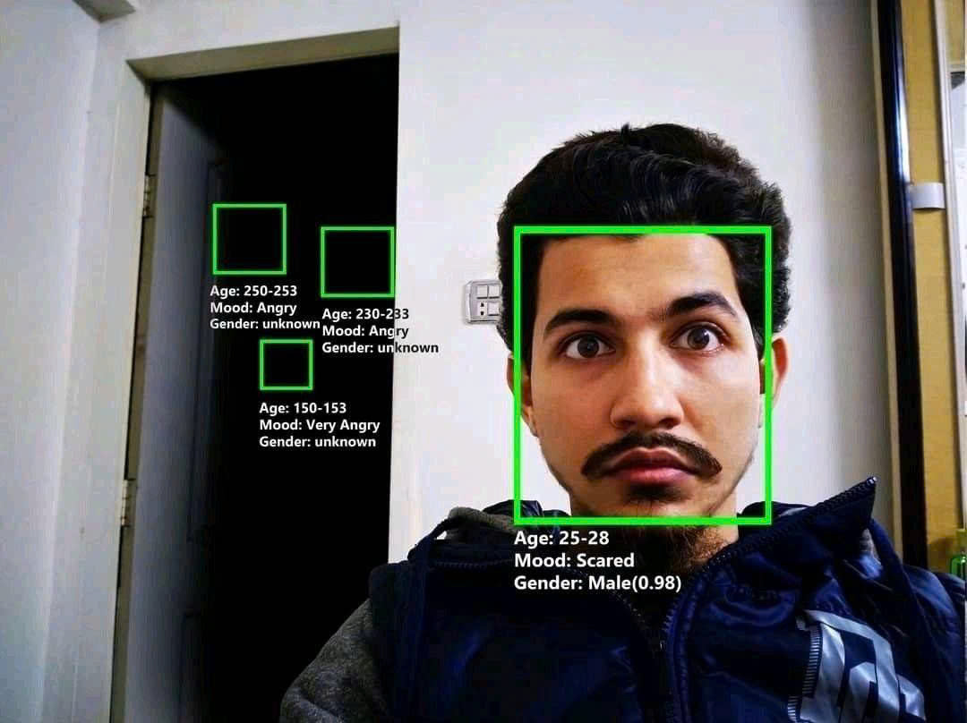
Phát hiện đối tượng có thể mở rộng với YOLOv5
Hồ Thuận Khang & Nguyễn Chánh Khôi

Slide 2
Giới thiệu đề tài
Quá trình xây dựng hệ thống
Quá trình train & test model
Giới thiệu công nghệ
Triển khai REST API
Demo
Kết luận
Trong bài thuyết trình này

Slide 3
Giới thiệu đề tài

Slide 4
Mục tiêu
Hệ thống linh hoạt: Xây dựng hệ thống phát hiện đối tượng dựa trên kiến trúc YOLOv5 mạnh mẽ.
Triển khai API: Tạo REST API để nhận & trả kết quả phát hiện đối tượng trong hình ảnh trực tiếp.
Đa dạng dữ liệu: Có thể mở rộng để phát hiện nhiều loại đối tượng trên các tập dữ liệu khác nhau (COCO, VisDrone, dữ liệu tuỳ chỉnh).
Tối ưu hạ tầng: Tận dụng triệt để sức mạnh GPU của Google Colab cho cả quá trình huấn luyện & inference.

Slide 5









Khả năng ứng dụng thực tiễn
Giám sát an ninh
Bán lẻ thông minh
Tự động hóa
Phát hiện xâm nhập, nhận diện phương tiện, và theo dõi đối tượng khả nghi trong thời gian thực.
Đếm số lượng khách hàng, phân tích hành vi mua sắm, và kiểm tra tình trạng hàng hóa trên kệ.
Kiểm tra chất lượng sản phẩm trên dây chuyền, phân loại hàng hóa tại các kho bãi logistic.

Slide 6
Giới thiệu công nghệ

Slide 7









Giới thiệu công nghệ
Hạ tầng Cloud
Nền tảng train
Kiến trúc Dịch vụ
Google Colab: Môi trường thực thi & cung cấp GPU miễn phí. Google Drive: Lưu trữ dữ liệu, model & các file config.
PyTorch & YOLOv5: Train AI thực hiện object detection. OpenCV: Xử lý hình ảnh, ma trận, vẽ bounding box.
FastAPI: Xây dựng REST API. ngrok: Public website. Streamlit: Giao diện Frontend.

Slide 8
REST API
Là một dạng API được thiết kế dựa trên các nguyên tắc của REST (Representational State Transfer)
REST là một kiến trúc phần mềm dùng để xây dựng các hệ thống phân tán
Các thành phần của hệ thống giao tiếp qua các giao thức web như HTTP
Đóng vai trò quan trọng, hỗ trợ giao tiếp giữa các ứng dụng & dịch vụ trên Internet

Slide 9
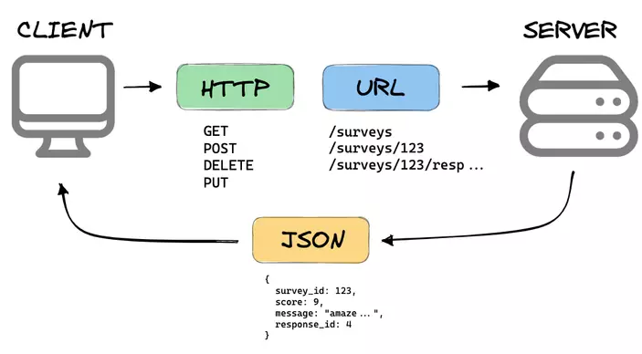
REST API
Sử dụng các phương thức HTTP như GET, POST, PUT, DELETE để thực hiện các thao tác CRUD (Create, Read, Update, Delete) trên tài nguyên
Mỗi tài nguyên được định danh bằng một URI, và các thao tác được thực hiện thông qua các yêu cầu HTTP tương ứng

Slide 10
REST API
Linh hoạt và đơn giản trong thiết kế, giúp cho việc tích hợp hay tương tác giữa các hệ thống trở nên dễ dàng hơn
Tập trung vào việc quản lý các tài nguyên của hệ thống
Thúc đẩy tái sử dụng code, tạo ra các ứng dụng có khả năng mở rộng tốt
Tương thích với nhiều loại thiết bị và nền tảng khác nhau, bao gồm cả máy tính, thiết bị di động

Slide 11

FastAPI
Framework web hiệu suất cao cho Python, chạy trên máy chủ web, được thiết kế để xây dựng các API nhanh chóng và mạnh mẽ
Kết hợp sức mạnh của Python với các tính năng hiện đại trong phát triển web để cung cấp hiệu suất tốt và tài liệu API tự động

Slide 12
FastAPI
Cho phép sử dụng khả năng bất đồng bộ của Python để xử lý các yêu cầu đồng thời với hiệu suất cao
Tự động tạo tài liệu API dựa trên các chú thích kiểu Python và OpenAPI, cung cấp giao diện Swagger UI tương tác để thử nghiệm các API dễ dàng
Cho phép xác định kiểu dữ liệu và kiểm tra dữ liệu tự động, giúp bảo đảm dữ liệu được gửi và nhận qua API là hợp lệ
Hỗ trợ hoàn toàn lập trình bất đồng bộ, cho phép xử lý các hoạt động I/O-bound một cách hiệu quả
Tích hợp dễ dàng với các thư viện & framework khác của Python

Slide 13
Quá trình xây dựng hệ thống

Slide 14
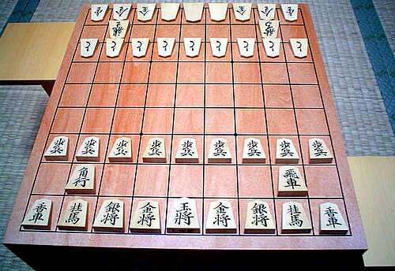
Bài toán nhận biết cờ Shogi
Chứng minh tính có thể mở rộng của hệ thống thông qua một tập dữ liệu mang tính đặc thù cao
Yêu cầu mô hình giữ độ ổn định trước các biến thiên phức tạp về góc quay camera và cường độ chiếu sáng thực tế

Slide 15


Tại sao nhận biết cờ Shogi?
Đặc thù của đối tượng
Mật độ & kích thước
Các đối tượng đồng nhất tuyệt đối về cấu trúc đa giác
Sự xuất hiện dày đặc của các đối tượng nhỏ liền kề nhau trên một bàn cờ giới hạn

Slide 16
Chi tiết dataset Shogi
https://github.com/Limuranius/ShogiVision
Tham số Dataset | Giá trị
Tổng số lượng ảnh | ~2,500 hình
Kích thước ảnh đầu vào | 640 x 640 pixels
Định dạng
Các file .txt chứa class_id, center_x, center_y, width, height
Phân chia - Train set: 70% - Validation set: 20% - Test set: 10%

Slide 17
Khả năng mở rộng
Kiến trúc hướng cấu hình
Tách rời hoàn toàn mã nguồn suy luận khỏi dữ liệu huấn luyện
Hoán đổi mô hình, bộ phân lớp và siêu tham số linh hoạt thông qua tệp cấu hình YAML mà không cần khởi động lại dịch vụ
Thử nghiệm mở rộng với dataset VisDrone
Góc nhìn trên cao từ thiết bị bay không người lái
Mật độ đối tượng dày đặc, tỷ lệ che khuất cao & đối tượng có kích thước cực nhỏ
Ứng dụng thực tiễn: Giám sát giao thông đô thị diện rộng, phát hiện ùn tắc và quản lý trật tự công cộng
Thích ứng từ bài toán vi mô đến bài toán vĩ mô

Slide 18

Tổng quan quá trình thực hiện
Bước 1
Bước 2
Bước 3
Bước 4
Bước 5
Thu thập & Chuẩn bị Data
Tiền xử lý & Cấu hình Model
Huấn luyện trên Colab GPU
Đánh giá & Xuất Trọng số
Triển khai REST API

Slide 19
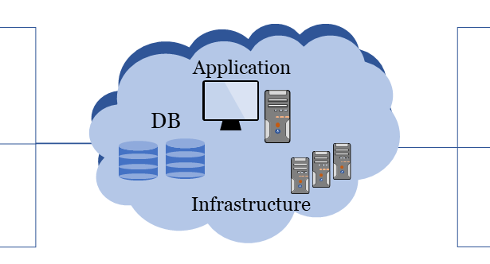
Kiến trúc hệ thống
Một kiến trúc hybrid tận dụng sức mạnh tính toán đám mây và sự linh hoạt của kiến trúc Microservices để đảm bảo tính sẵn sàng cao & khả năng plug-and-play các mô hình AI khác nhau.
Môi trường: Cloud (Colab)
Tính toán: Tensor/GPU
Giao tiếp: HTTP/RESTful

Slide 20



Luồng hoạt động
1. Người dùng
2. FastAPI
3. Xử lý & phản hồi
Truy cập giao diện Web Frontend Upload hình ảnh hoặc video cần phân tích. Giao diện gửi POST request chứa file ảnh/video đến Endpoint của API.
Nhận Request. Chuyển đổi file ảnh thành định dạng ma trận NumPy/OpenCV. Load trọng số YOLOv5 (đã train trên Colab) để đưa vào mô hình chuẩn bị suy luận.
YOLOv5 Inference bằng GPU của Colab. Trả về kết quả: Hình ảnh đã vẽ Bounding Box (base64) và file JSON chứa tọa độ, nhãn, độ tin cậy. Frontend render kết quả.

Slide 21
Quá trình train model

Slide 22
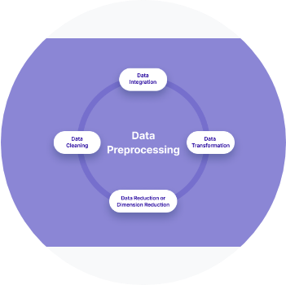

Chuẩn hóa dữ liệu cho YOLOv5
Resize & Padding
Chuyển đổi mọi kích thước ảnh gốc về chuẩn 640x640, giữ nguyên tỷ lệ khung hình bằng kỹ thuật padding
Data Augmentation - Mosaic Augmentation (ghép 4 ảnh thành 1) giúp model nhận diện đối tượng ở nhiều bối cảnh - Random HSV (thay đổi màu sắc, độ bão hòa) để chống lóa sáng
Cấu hình YAML
Khai báo đường dẫn đến tập train/val và danh sách tên class vào file data.yaml

Slide 23
Quá trình train & validate
Training
Validation
Chạy file train.py của YOLOv5
Mô hình tiến hành học các đặc trưng từ ảnh đầu vào, tính toán hàm mất mát (Loss function: Box loss, Objectness loss, Classification loss)
Cập nhật trọng số liên tục qua các Epoch
Được thực thi song song sau mỗi epoch trên tập validation riêng biệt
Đánh giá khả năng tổng quát hóa của mô hình để tránh hiện tượng Overfitting
Các chỉ số được theo dõi liên tục để tìm ra file trọng số best.pt

Slide 24









Quá trình train & validate
Sức mạnh Colab GPU
Mount Google Drive
AutoAnchor
Tận dụng GPU Tesla T4 từ Google Colab giúp giảm thời gian training từ nhiều ngày (nếu chạy CPU) xuống chỉ còn vài giờ, đẩy nhanh vòng lặp phát triển.
Vì Colab sẽ reset mỗi ngày, toàn bộ dataset và checkpoint được lưu thẳng vào Google Drive. Đảm bảo không mất dữ liệu giữa chừng.
YOLOv5 tự động phân tích dataset Shogi và tinh chỉnh lại các Bounding Box Anchors mặc định sao cho phù hợp nhất với kích thước thực tế của quân cờ.

Slide 25
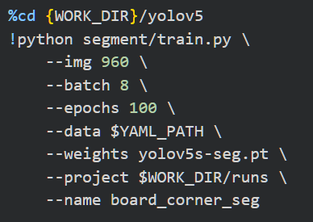
Các thành phần cốt lõi
--img 960: chỉ định kích thước ảnh đầu vào
--batch 8: đưa 8 ảnh vào RAM GPU cùng lúc
--epochs 100: số vòng lặp để train model
--data %YAML_PATH: chỉ định tập dữ liệu
--weights yolov5s-seg.pt: train trên 1 pre-trained model có sẵn

Slide 26
Triển khai REST API

Slide 27
Khởi tạo REST API với FastAPI
Mô hình sau khi huấn luyện (file best.pt) được bọc trong 1 REST API (sử dụng FastAPI)
Endpoint POST /predict chấp nhận file ảnh upload
Đọc ảnh trực tiếp, không cần lưu xuống ổ cứng
FastAPI hỗ trợ xử lý bất đồng bộ giúp tăng thông lượng request

Slide 28



Hosting API bằng Ngrok
Vấn đề của Localhost (Colab)
Server FastAPI chạy trong môi trường ảo của Google Colab (localhost:8000), không thể truy cập từ máy tính cá nhân
Giải pháp: Ngrok Tunnel
Ngrok tạo 1 tunnel bảo mật, cấp một public URL chỉ thẳng vào cổng 8000 của Colab
➔ Frontend ở bất cứ đâu đều có thể gọi API phát hiện đối tượng

Slide 29






Tích hợp Frontend - API - Backend
1. Frontend (Streamlit)
2. Nền tảng cloud (Ngrok)
3. Backend AI (Colab/FastAPI)
UI thân thiện trên máy cá nhân, cho phép người dùng upload ảnh, chọn mô hình & gửi API Request.
Nhận HTTPS request từ Streamlit và định tuyến an toàn vào máy ảo Colab.
Dùng GPU suy luận YOLOv5, nén ảnh kết quả trả về lại qua Ngrok cho Frontend.

Slide 30
Chạy thử sản phấm

Slide 31
Kết luận

Slide 32
Kết luận
Xây dựng được hệ thống nhận diện đối tượng từ train model (YOLOv5) → xây dựng API (FastAPI) → tích hợp UI (Streamlit)
Mô hình có khả năng nhận diện nhiều tập dữ liệu khác nhau
Toàn bộ sức mạnh tính toán đều được đẩy lên hạ tầng đám mây (Google Colab)
Thiết bị end-user chỉ làm nhiệm vụ giao tiếp nhẹ nhàng, không yêu cầu phần cứng cao

Slide 33
Hạn chế
Session tự ngắt sau 12h
ngrok thay đổi IP liên tục, không phù hợp cho production dài hạn
Băng thông mạng qua ngrok chưa tối ưu cho việc đẩy luồng video trực tiếp liên tục

Slide 34
Định hướng phát triển
Hướng mở rộng & Phát triển
Nâng cấp lên Docker & deploy lên VPS thực thụ (Render, AWS) để mở rộng lượng người dùng ổn định
Build Mobile App gọi API thay vì chỉ dùng Web
Thêm chức năng quay video real-time

Slide 35

Trân trọng cảm ơn

